Slide 1
A Catalog of Variable Stars Identified From LAMOST and ZTF Surveys
许婷婷 黄伟荣 王锋 邓辉 梅盈
广州大学天文系/天体物理中心
厦门 2020.11.27
Notes:
各位老师，大家好，我是来自广州大学天体物理中心的许婷婷，很高兴能够有机会在VO的会议上分享我们团队最近在做的一点工作。我报告的内容是基于LAMOST和ZTF两个巡天项目进行变源候选体的识别。

Slide 2
主要内容
研究意义与现状
数据准备
变源识别方法
结果讨论
小结与未来工作
Notes:
报告主要包括一下五个方面的内容。。。。

Slide 3
研究意义与现状
变源是天体物理学中许多研究工作的基础，近年来变星的数量快速增长
第一个阶段：2018年前
第二个阶段：2018年后
ASAS—SN (Jayasinghe et al. 2018) , ATLAS (Heinze et al. 2018),
WISE （Chen et al. 2018b)，
GAIA DR2(Clementini et al. 2019)
………
LMC发布2万颗变源星表(Alcock et al. 1993)；
OGLE发布90万变源星表 ( Udalski et al. 1992 )
……….
Notes:
变源的识别在天体物理学中是一个基础工作，随着时域巡天项目的快速发展，变星数量急剧增长
大麦哲伦星云（LMC）
光学引力透镜实验室（OGLE）
全天自动超新星巡天项目（ASAS-SN）
全天自动超新星巡天项目（All-Sky Automated Survey for Supernovae，简称ASAS-SN）是由美国俄亥俄州立大学牵头的国际合作项目
广域红外线巡天探测卫星（Wide-field Infrared Survey Explorer, WISE）是NASA的红外线空间望远镜
“小行星地面撞击最后警报系统”（Asteroid Terrestrial-impact Last Alert System /ATLAS）项目。

Slide 4
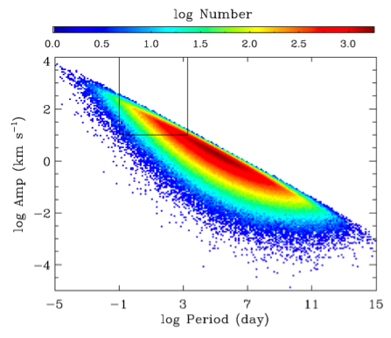
研究背景与现状
一些最近的工作
（1）LAMOST首次发布8万颗恒星的视向速度变源星表（Tian et al, APJS, 2020)：
图1. 模拟双星样本的周期-振幅联合分布特征。黑色方框标出了LAMOST可探测双星。
Notes:
第三个方面是国内最近一些相关工作的发表，首先西南天文研究所的老师利用LAMOST DR4数据中的重复观测源，根据视向速度的变化与观测误差的关系，估计了恒星为视向速度变源的概率。该成果充分利用了LAMOST海量数据的优势，建立了首个基于低分辨率光谱巡天数据的视向速度变源候选体星表。

Slide 5
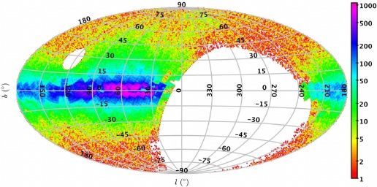
研究背景与现状
（2）ZTF DR2发布78万颗变源星表（Chen et al, APJS, 2020），并进行了分类;
（3）巡天项目数据交叉获得的星表（Yang et al, APJS, 2020）
ZTF DR2分类的78万周期性变源的分布图
Notes:
第二个是国台的老师利用ZTF时域巡天项目的优势，发布了78万变源星表，并进行了详细的分类与讨论。右图是这些变源在银河坐标中的密度分布。这个密度分布与探测次数的分布很相似，74%的变量位于银河系北部平面。
第三个是结合LAMOST和ZTF的优势，发布了短周期变源星表，并新证认出食双星候选体。
基于以上获得的变源星表，一些后续工作也在不断进行中。。。

Slide 6
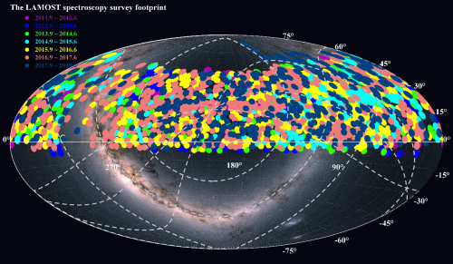
数据准备
1、LAMOST DR6 数据
（1）4902个观测天区
（2）1125万条光谱
Notes:
接下来我简要介绍一下我们这个工作所用的数据。
首先我们所选用的是DR6 低分辨的全部数据，昨天罗老师的报告详细介绍了LAMOAT目前的数据发布情况。LAMOST 第六年巡天结束后，积累的数据量已经突破千万量级，形成了非常庞大的数据库。

Slide 7
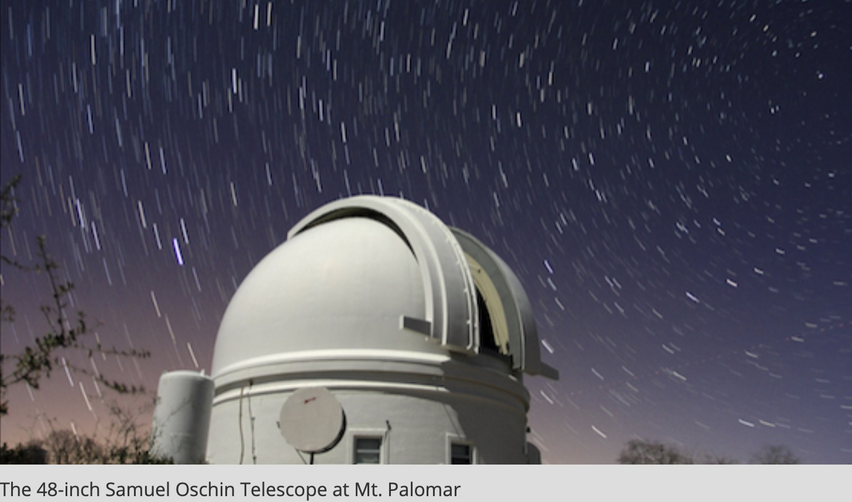
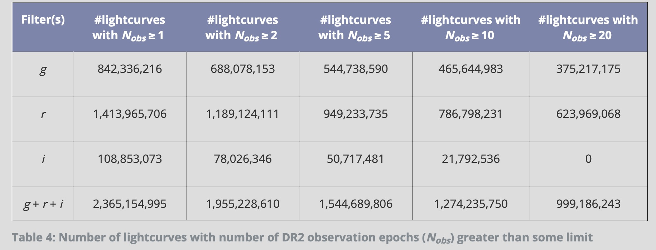
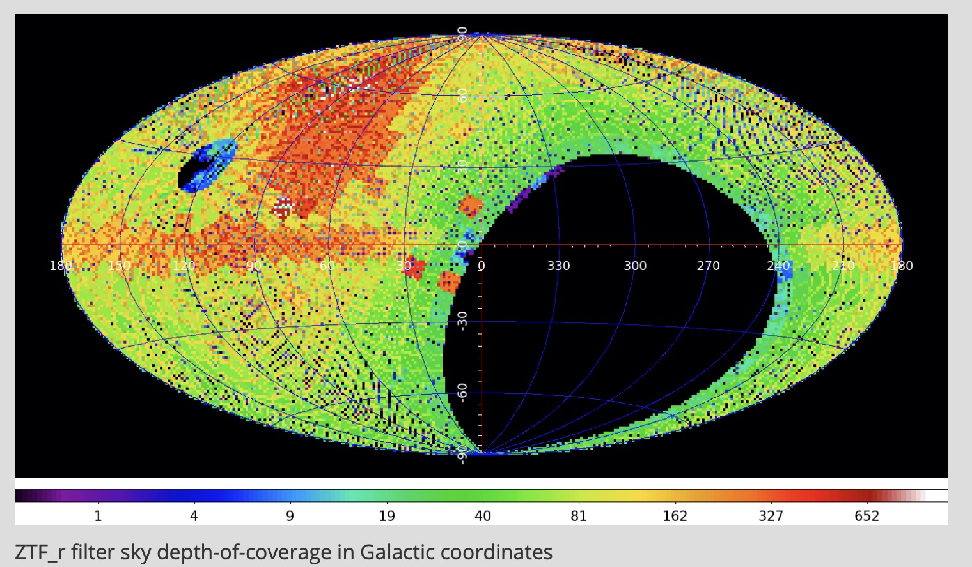
数据准备
2、ZTF DR2 数据
Notes:
第二个是ZTF的数据。
ZTF 有较大的视场，提供了一个在北天区检测变星的良好机会。。我们的工作用的是DR2的数据。。2020年6月底已经发布了DR3的数据。
#每小时扫描超过3750平方度，星等极限位20.5等，ZTF每晚都能发现年轻的超新星，并搜索罕见的奇异瞬态。对北天（包括银河系平面）的重复成像产生了一个光度变异目录，每年有近300次观测，是研究变星、双星、AGN和小行星的理想选择。

Slide 8
数据准备
3、数据交叉
LAMOST DR6 低分辨率光谱991万
限制SNRg > 20后剩468万
468万光谱对应的RA，DEC信息
筛选得到209万有ZTF观测的LAMSOT的源
160万恒星（最终采用源的光变数据）
（1）剔除N_{obs} <=6；
（2）剔除质量差的数据（catflags>32768）
856个文件， 4T左右数据量，9亿组光变曲线数据
ZTF DR2

Slide 9
变源识别方法
1、数据集的构建
（1）常星数据；
（2）Kepler变源：共12151个周期变源 (Nielsen et al. A &A ,2013)
5196个源重合
4426个源重合
Kepler 变星
LAMOST DR6 低分辨
ZTF DR2数据

Slide 10
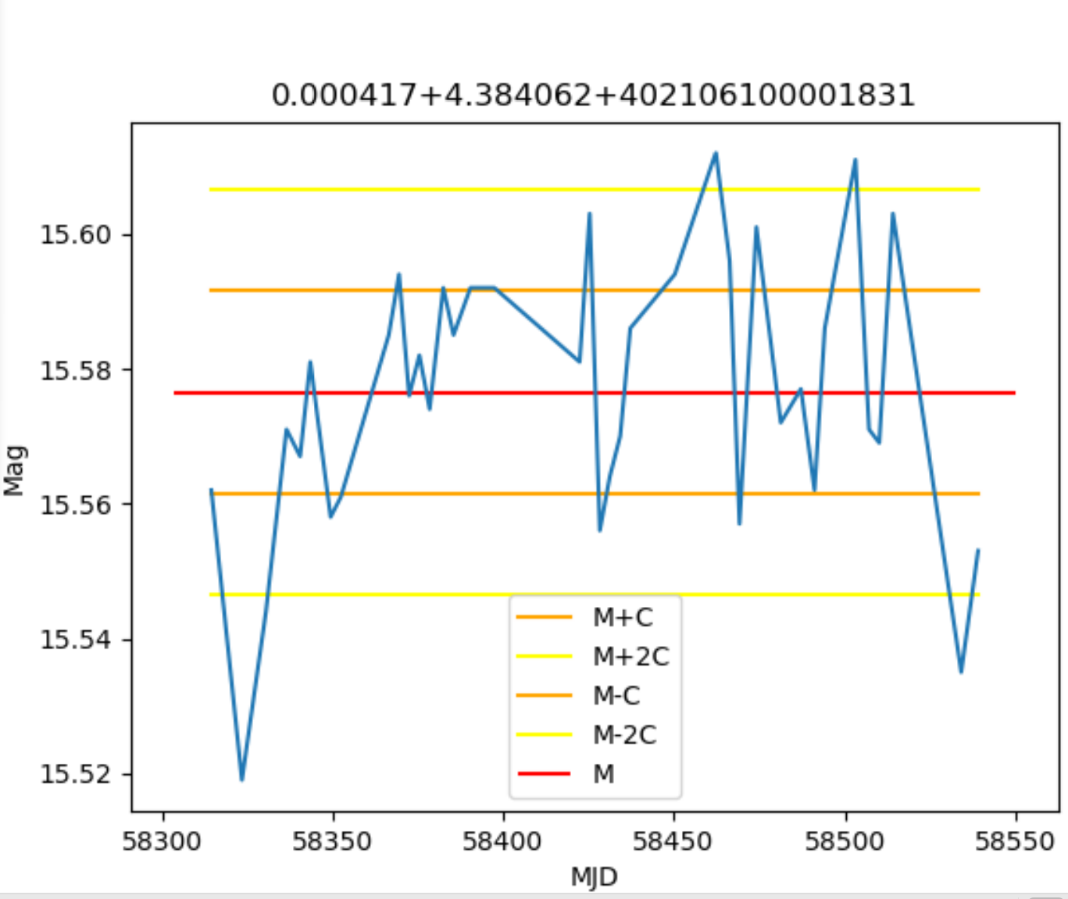
变源识别方法
2、光变特征的选取
Nun, Isadora et al. 2015给出了32种判断是否光变的方法，最终选择8种特征作为识别变源的依据：
均值，方差，迭代方差和振幅等等

Slide 11
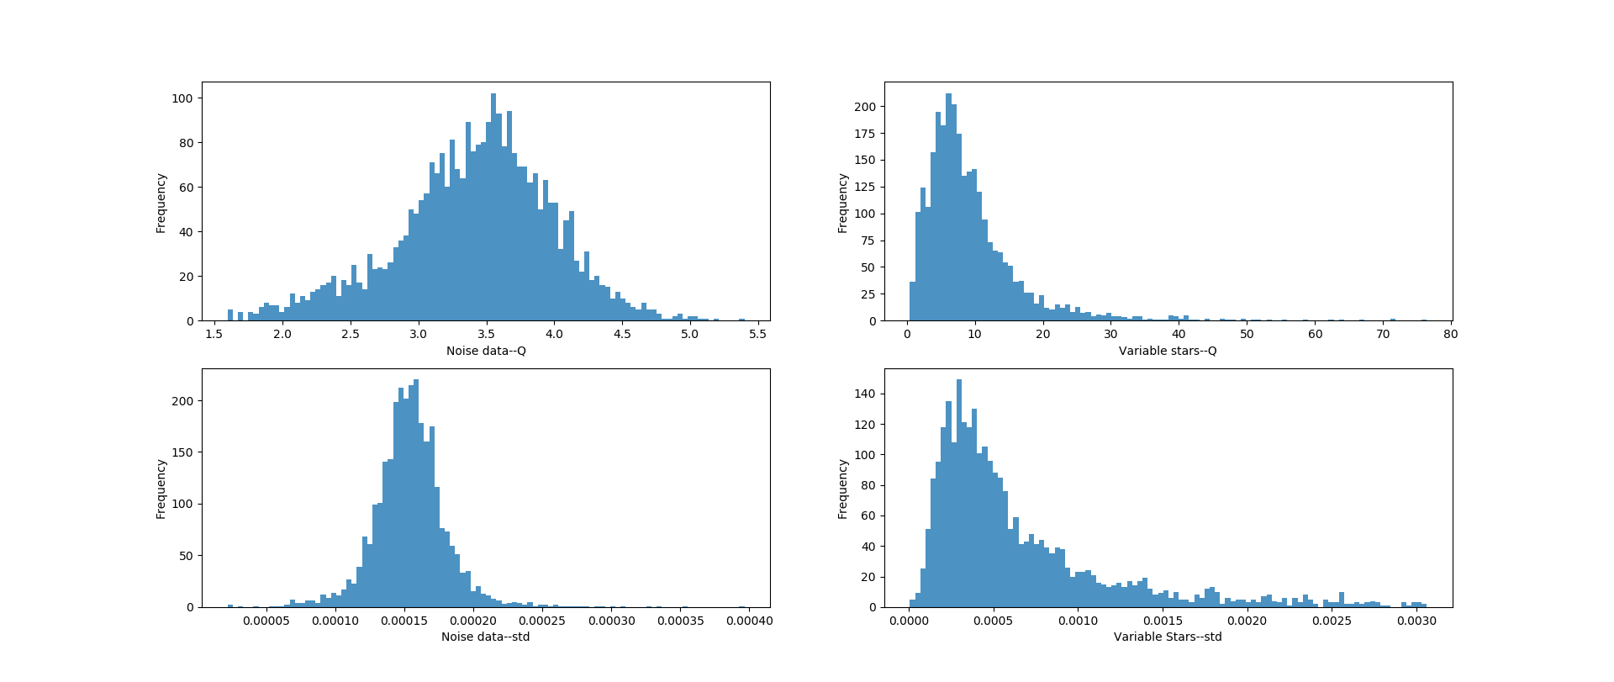
变源识别方法
3、数据集光变特征的分布比较

Slide 12
变源识别方法
总样本
4、变源识别过程
计算光变特征参数
训练集
测试集
以特征值为中心，在区间段内统计变星的数量
特征值—概率曲线
测试集中每个特征值对应是变源的概率

Slide 13
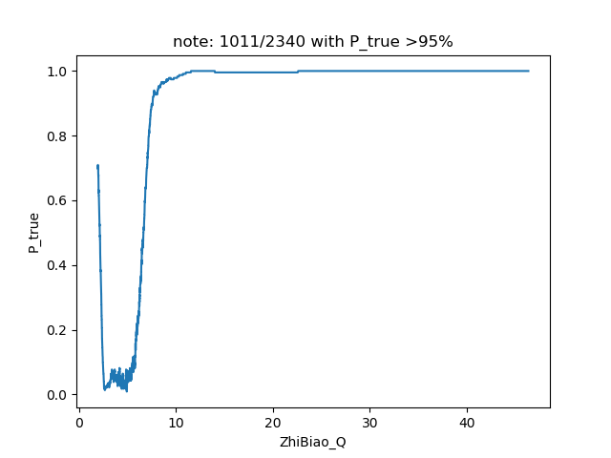
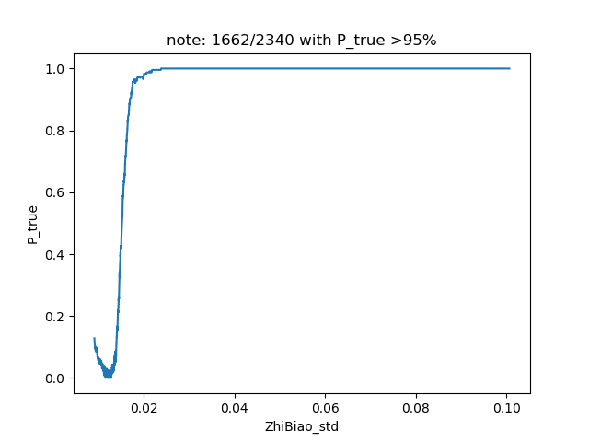
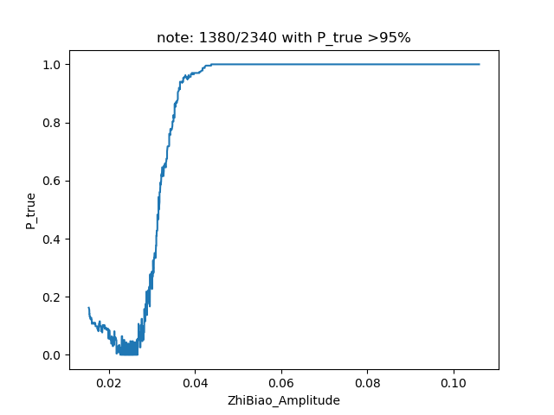
变源识别方法
置信度大于95%时，得到的概率曲线及对Kepler变源的识别效果：

Slide 14
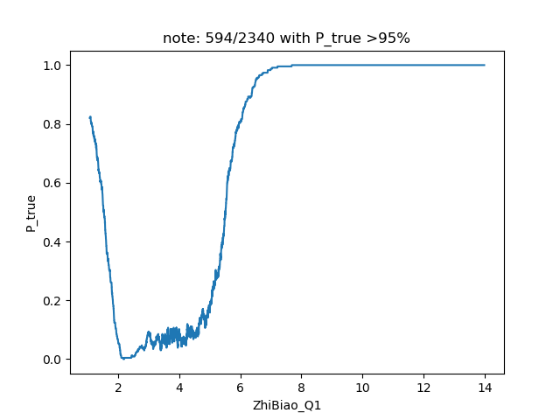
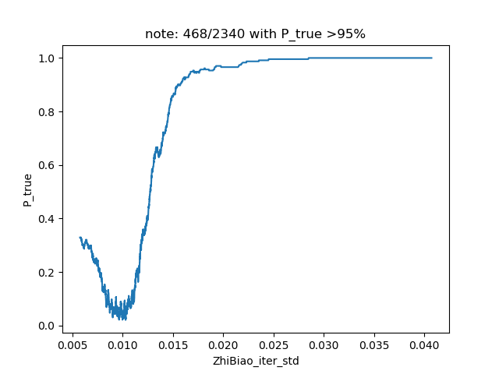
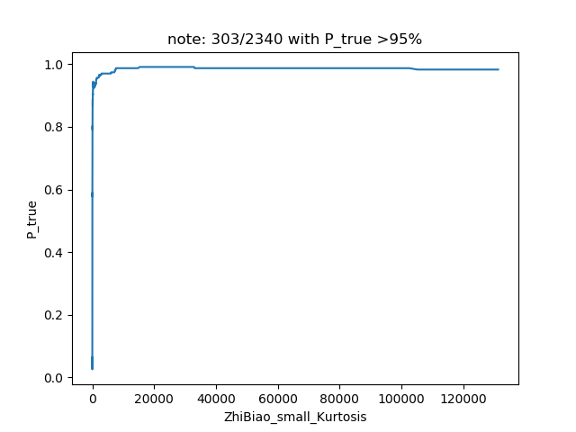
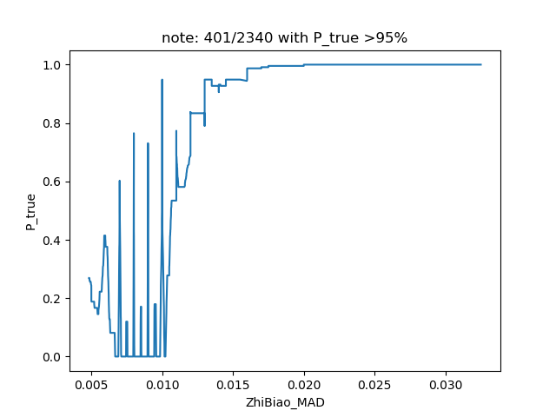
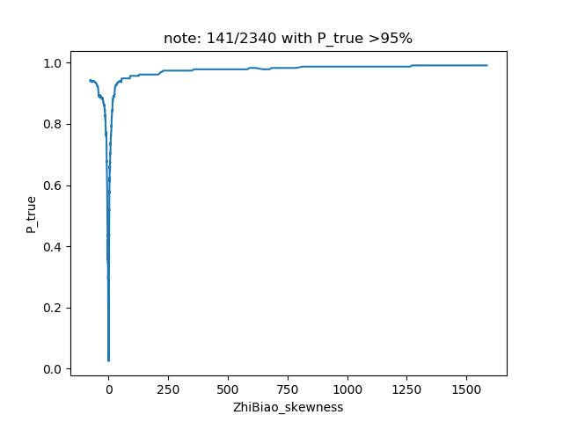
变源识别方法
置信度大于95%时，得到的概率曲线及对Kepler变源的识别效果：

Slide 15
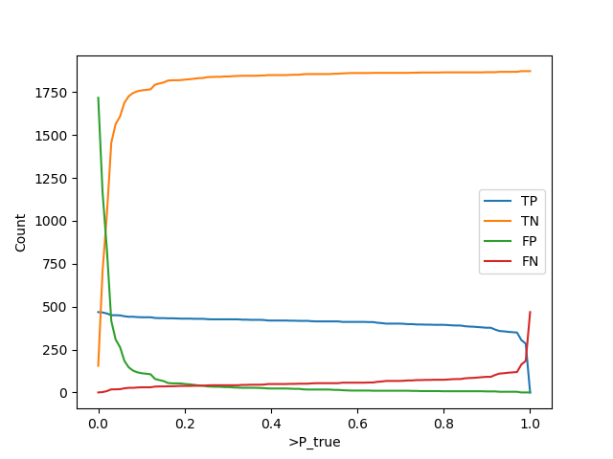
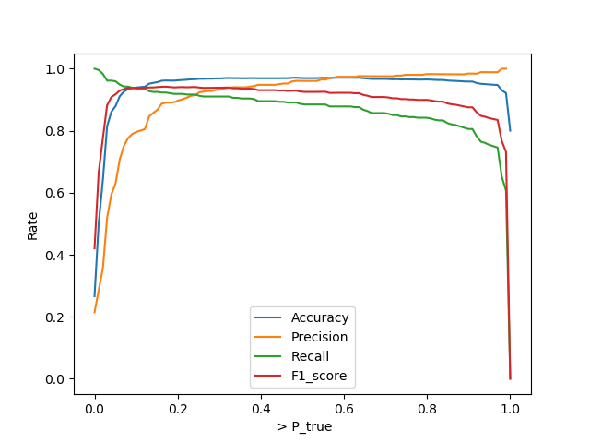
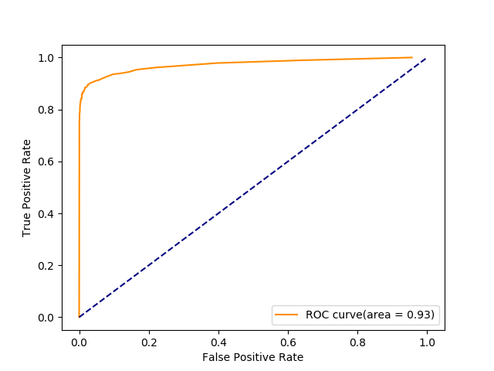
变源识别方法
5、方法评估
得到光变特征-概率曲线，利用测试集对方法（标准差）进行评估：

Slide 16
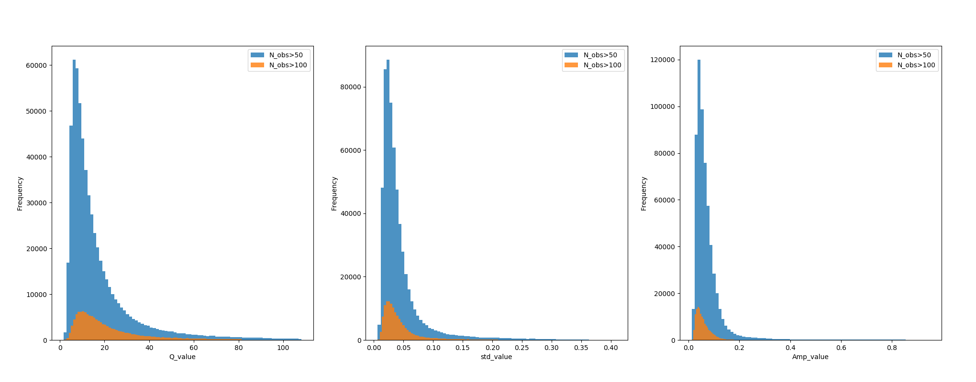
结果讨论
分类讨论：（1）当N_{obs} > 50时, 剩60万LAMOST的源
（2）当N_{obs} > 100时, 剩18万LAMOST的源

Slide 17
结果讨论
1、当N_{obs}>50时：
2、当N_{obs}>100时：
3、变源星表包含的参数：
RA， DEC， LAMOST Obsid， ZTF Oid， Epochs，Mean Magnitude…….

Slide 18
小结与未来的工作
（1）结合LAMOST和ZTF巡天项目的优势，初步得到了变源星表；
（2）正在进行中的工作：
方法鲁棒性的检验；
与已知变源星表的交叉；
基于机器学习的变源数据分类；
基于此变源星表的后续更多的数据分析………

Slide 19
感谢大家的聆听与指导！

